Slide 1
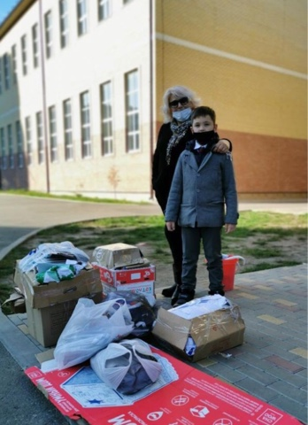
«ЭКОЛОГИЧЕСКАЯ И
ЭКОНОМИЧЕСКАЯ
ЗНАЧИМОСТЬ
СБОРА МАКУЛАТУРЫ»
ИССЛЕДОВАТЕЛЬСКИЙ ПРОЕКТ
ВЫПОЛНИЛ:
ИЛЬИН МАРК
УЧАЩИЙСЯ 2 «А» КЛАССА
МАОУ СОШ №34 Г.НОВОРОССИЙСКА
РУКОВОДИТЕЛЬ ПРОЕКТА:
УЧИТЕЛЬ НАЧАЛЬНЫХ КЛАССОВ НЕМИРОВИЧ О.В.

Slide 2
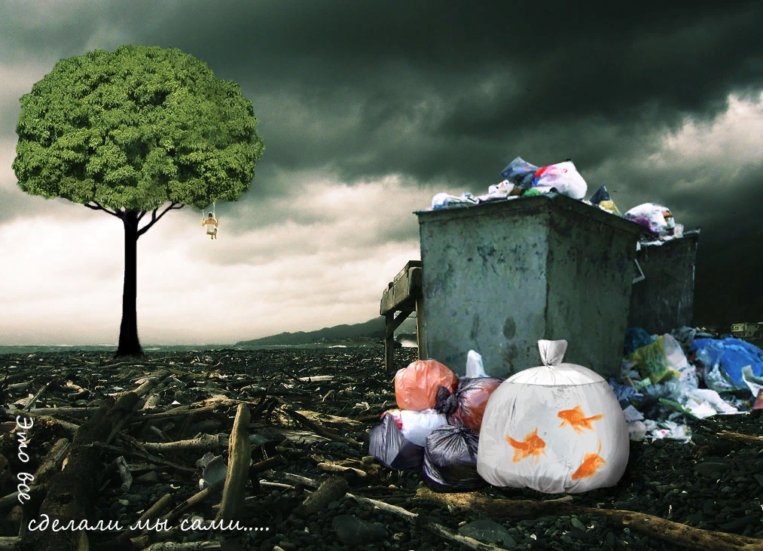
«У Земли, у Вселенной есть своя
скорбь, своё горе… Плачет она без
толку вырубленными лесами,
обвалами берегов в переполненных
Слезами Земли водохранилищах,
затопленными угодьями, лугами,
переставшими лелеять на себе стада
И служить человеку сенокосами,
асфальтовыми дворами с вонючими
баками, между которыми играют
дети. Стыдливо заволакивают
Землю желтые «производственные»
дымы, кислые дожди, навеки
скрывается всё живое, занесенное
в красные похоронные книги».
Д.С. Лихачёв

Slide 3

АКТУАЛЬНОСТЬ:
ТРУДНО СЕБЕ ПРЕДСТАВИТЬ НАШУ СОВРЕМЕННУЮ ЖИЗНЬ БЕЗ ТАКОГО ПРОСТОГО И ВМЕСТЕ С ТЕМ НЕОБХОДИМОГО И НУЖНОГО МАТЕРИАЛА КАК БУМАГА. ОГЛЯНУВШИСЬ ВОКРУГ, МЫ УВИДИМ, ЧТО БУМАГА И ИЗДЕЛИЯ ИЗ НЕЕ ОКРУЖАЕТ НАС СО ВСЕХ СТОРОН. ИЗ БУМАГИ СДЕЛАНЫ КНИГИ, ЖУРНАЛЫ, ГАЗЕТЫ. ЭТО НАШИ УЧЕБНИКИ, ТЕТРАДКИ И АЛЬБОМЫ ДЛЯ РИСОВАНИЯ. ОНА ИСПОЛЬЗУЕТСЯ ДЛЯ ПРОИЗВОДСТВА УПАКОВКИ, ОДНОРАЗОВОЙ ПОСУДЫ, ОБОЕВ И ДЕНЕЖНЫХ БАНКНОТ. НА БУМАГЕ ПЕЧАТАЮТ ВАЖНЫЕ ДОКУМЕНТЫ – ПАСПОРТА, ДИПЛОМЫ, СПРАВКИ И Т.Д. ОНА НУЖНА И ДЛЯ ДЕЛОВОГО ПИСЬМА, И ДЛЯ ТВОРЧЕСКОЙ РАБОТЫ, И ДЛЯ БЫТОВЫХ НАДОБНОСТЕЙ.
С КАЖДЫМ ГОДОМ ПОТРЕБНОСТЬ В БУМАГЕ РАСТЕТ, А ЗАПАСЫ ДРЕВЕСИНЫ, ИЗ КОТОРОЙ ЕЁ ПОЛУЧАЮТ - УМЕНЬШАЮТСЯ. К СОЖАЛЕНИЮ, ЛЕСНЫЕ ЗАПАСЫ НА НАШЕЙ ПЛАНЕТЕ НЕ БЕЗГРАНИЧНЫ, А ДЛЯ ТОГО ЧТОБЫ ВЫРАСТИТЬ ДЕРЕВЬЯ ЗАНОВО ТРЕБУЕТСЯ МНОГО ЛЕТ.
ВОЗНИКАЕТ ВОПРОС: ЧТО МОЖЕТ ПРЕДПРИНЯТЬ ЧЕЛОВЕК ДЛЯ СОХРАНЕНИЯ ЛЕСОВ?
И ЧТО ПРОИСХОДИТ С БУМАГОЙ ОТСЛУЖИВШЕЙ СВОЮ СЛУЖБУ?
МЫ ПРОВЕДЕМ СВОЕ ИССЛЕДОВАНИЕ И ПОПРОБУЕМ НАЙТИ ОТВЕТЫ НА ЭТИ И ДРУГИЕ ВОПРОСЫ МЫ.

Slide 4
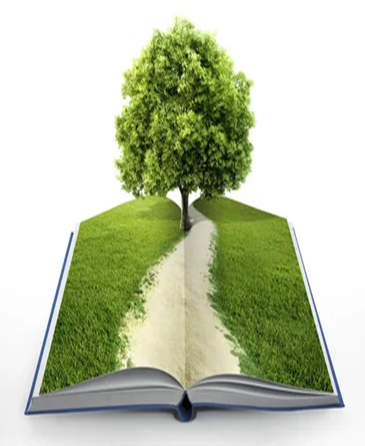
ЦЕЛЬ ИССЛЕДОВАНИЯ:
ПОЛУЧЕНИЕ ПЕРВИЧНЫХ ЗНАНИЙ О МАКУЛАТУРЕ, ПОПУЛЯРИЗАЦИЯ СБОРА МАКУЛАТУРЫ, ИЗУЧЕНИЕ ФИНАНСОВОЙ ПРИВЛЕКАТЕЛЬНОСТИ СБОРА МАКУЛАТУРЫ.;
ПРИВЛЕЧЕНИЕ ВНИМАНИЯ ШКОЛЬНИКОВ К АКТУАЛЬНОСТИ СБОРА МАКУЛАТУРЫ, КАК ЭФФЕКТИВНОМУ СПОСОБУ СБЕРЕЖЕНИЯ ЛЕСНЫХ РЕСУРСОВ.
ГИПОТЕЗА:
СЧИТАЮ, ЧТО ВОЗРОЖДЕНИЕ СБОРОВ МАКУЛАТУРЫ В ШКОЛАХ ПОМОЖЕТ СПАСЕНИЮ ЛЕСОВ ОТ ВЫРУБКИ, УЛУЧШИТ ЭКОЛОГИЧЕСКУЮ СИТУАЦИЮ, И ЧТО СБОР МАКУЛАТУРЫ МОЖЕТ ПРИНЕСТИ НЕ ТОЛЬКО ПОЛЬЗУ ДЛЯ ПРИРОДЫ, НО И ПРИБЫЛЬ ДЛЯ АКТИВНЫХ УЧАСТНИКОВ МЕРОПРИЯТИЯ.

Slide 5
ОБЪЕКТ ИССЛЕДОВАНИЯ:
ИСПОЛЬЗОВАННАЯ БУМАГА (МАКУЛАТУРА)
ПРЕДМЕТ ИССЛЕДОВАНИЯ:
СБОР И ВТОРИЧНОЕ ИСПОЛЬЗОВАНИЕ БУМАГИ
МЕТОДЫ ИССЛЕДОВАНИЯ:
СБОР ИНФОРМАЦИИ ИЗ КНИГ И ИНТЕРНЕТА, АНАЛИЗ, НАБЛЮДЕНИЕ, ЭКСПЕРИМЕНТ, ИСПОЛЬЗОВАНИЕ ЛИЧНОГО ОПЫТЫ, ОБОБЩЕНИЕ.

Slide 6
ЗАДАЧИ:
ИЗУЧИТЬ ИСТОРИЮ ИЗОБРЕТЕНИЯ БУМАГИ И МАКУЛАТУРЫ;
РАЗОБРАТЬСЯ, ЧТО ТАКОЕ МАКУЛАТУРА;
ВЫЯСНИТЬ, КАКОЙ МАТЕРИАЛ ПОДХОДИТ ДЛЯ СБОРА МАКУЛАТУРЫ;
УЗНАТЬ, КАК ПОДГОТОВИТЬ МАКУЛАТУРУ К СДАЧЕ;
УЗНАТЬ, КАК ОСУЩЕСТВЛЯЕТСЯ ПЕРЕРАБОТКА МАКУЛАТУРЫ;
ВЫЯСНИТЬ, ДЛЯ ЧЕГО НАДО СДАВАТЬ МАКУЛАТУРУ;
СПОСОБСТВОВАТЬ ЗАЩИТИТЕ ОКРУЖАЮЩЕЙ СРЕДЫ;
УЗНАТЬ, В ЧЁМ СОСТОИТ ФИНАНСОВАЯ ПРИВЛЕКАТЕЛЬНОСТЬ СБОРА МАКУЛАТУРЫ;
ПРИВЛЕЧЬ ВНИМАНИЕ ОКРУЖАЮЩИХ К ПРОБЛЕМЕ РЕГУЛЯРНОГО СБОРА МАКУЛАТУРЫ.

Slide 7
ПЛАН РАБОТЫ:
1. ИЗУЧЕНИЕ ИНТЕРЕСНЫХ ФАКТОВ О БУМАГЕ.
2. ОЗНАКОМЛЕНИЕ С ПОНЯТИЕМ МАКУЛАТУРЫ И С ЕЕ КЛАССИФИКАЦИЕЙ. ИЗУЧЕНИЕ МЕТОДОВ
ПЕРЕРАБОТКИ И СФЕР ПРИМЕНЕНИЯ МАКУЛАТУРЫ.
3. СОСТАВЛЕНИЕ ПРАКТИЧЕСКИХ РЕКОМЕНДАЦИЙ ПО СБОРУ МАКУЛАТУРЫ.
4. УСТАНОВЛЕНИЕ ВЗАИМОСВЯЗИ МЕЖДУ СБОРОМ МАКУЛАТУРЫ И ЗАЩИТОЙ ОКРУЖАЮЩЕЙ СРЕДЫ.
5. ПРОВЕДЕНИЕ ТЕМАТИЧЕСКОЙ АКЦИИ «БУМАГЕ – ВТОРУЮ ЖИЗНЬ!».
6. ИЗВЛЕЧЕНИЕ ФИНАНСОВОЙ ВЫГОДЫ ИЗ РЕГУЛЯРНОГО СБОРА МАКУЛАТУРЫ.

Slide 8
ГИПОТЕЗА:
Я СЧИТАЮ, ЧТО ВОЗРОЖДЕНИЕ СБОРОВ МАКУЛАТУРЫ В ШКОЛАХ ПОМОЖЕТ СПАСЕНИЮ ЛЕСОВ ОТ ВЫРУБКИ, УЛУЧШИТ ЭКОЛОГИЧЕСКУЮ СИТУАЦИЮ, И ЧТО СБОР МАКУЛАТУРЫ МОЖЕТ ПРИНЕСТИ НЕ ТОЛЬКО ПОЛЬЗУ ДЛЯ ПРИРОДЫ, НО И ПРИБЫЛЬ ДЛЯ АКТИВНЫХ УЧАСТНИКОВ МЕРОПРИЯТИЯ.
ЗНАЧИМАЯ ЦЕННОСТЬ РАБОТЫ:
РАСШИРИТЬ ЗНАНИЯ О СБОРЕ И ИСПОЛЬЗОВАНИИ МАКУЛАТУРЫ, ПРИВЛЕЧЬ ВНИМАНИЕ ШКОЛЬНИКОВ К АКТУАЛЬНОСТИ СБОРА МАКУЛАТУРЫ КАК ЭФФЕКТИВНОГО СПОСОБА СОХРАНЕНИЯ ПРИРОДНЫХ РЕСУРСОВ.

Slide 9
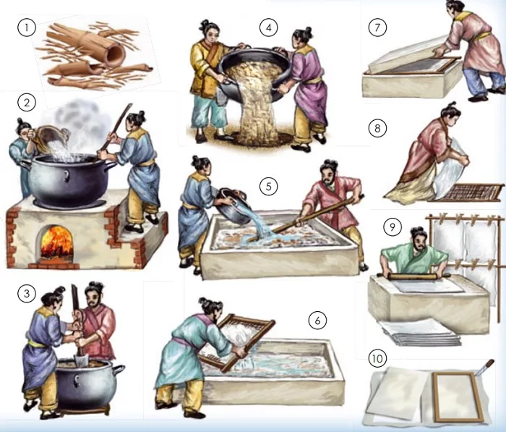
ИНТЕРЕСНЫЕ ФАКТЫ О БУМАГЕ
ВПЕРВЫЕ ЛЮДИ УЗНАЛИ О БУМАГЕ В 105 ГОДУ ДО Н.Э. В КИТАЕ. ЭТО СТАЛО ОДНИМ ИЗ САМЫХ ВАЖНЫХ ИЗОБРЕТЕНИЙ ТОГО ВРЕМЕНИ, НАРЯДУ С КОМПАСОМ И ПОРОХОМ. БУМАГУ ИЗГОТОВИЛ ИЗ РАСТИТЕЛЬНЫХ ВОЛОКОН ЦАЙ ЛУНЬ. СПОСОБ ПОЛУЧЕНИЯ БУМАГИ УДАВАЛОСЬ ДОЛГО ДЕРЖАТЬ В СЕКРЕТЕ. ЗА ЕГО РАЗГЛАШЕНИЕ ПОЛАГАЛАСЬ СМЕРТНАЯ КАЗНЬ. И ТЕМ НЕ МЕНЕЕ СЕКРЕТ БЫЛ РАСКРЫТ. ПО КИТАЙСКОМУ СПОСОБУ В VI ВЕКЕ БУМАГУ СТАЛИ ИЗГОТАВЛИВАТЬ В КОРЕЕ, В VII ВЕКЕ – В ЯПОНИИ, А ПРИМЕРНО В ХVI ВЕКЕ БУМАГА ПРИШЛА В ЕВРОПУ. В ХVIII ВЕКЕ ПО УКАЗУ ПЕТРА I В РОССИИ БЫЛО ПОСТРОЕНО НЕСКОЛЬКО БУМАГОДЕЛАТЕЛЬНЫХ ФАБРИК.
СНАЧАЛА БУМАГУ ДЕЛАЛИ ИЗ РАЗМОЛОТЫХ СТАРЫХ ТРЯПОК, ДРЕВЕСИНЫ И РАСТЕНИЙ. БУМАГА ИЗГОТАВЛИВАЛАСЬ ВЕСЬМА ПРИМИТИВНО – МАССУ РАЗМАЛЫВАЛИ В СТУПЕ ДЕРЕВЯННЫМИ МОЛОТКАМИ, А ЗАТЕМ ВЫЧЕРПЫВАЛИ ЕЕ ФОРМАМИ С СЕТЧАТЫМ ДНОМ. ПОЗДНЕЕ, В РЕЗУЛЬТАТЕ УДАЧНОГО ЭКСПЕРИМЕНТА – ДРЕВЕСИНУ РАСЩЕПИЛИ НА ОТДЕЛЬНЫЕ ВОЛОКНА И ПРЕВРАТИЛИ ИХ В БУМАЖНУЮ МАССУ. С 1803 ГОДА В ПРОИЗВОДСТВЕ БУМАГИ СТАЛИ ИСПОЛЬЗОВАТЬСЯ БУМАГОДЕЛАТЕЛЬНЫЕ МАШИНЫ. БУМАГОДЕЛЬНУЮ МАШИНУ ИЗОБРЁЛ В 1799 ГОДУ ФРАНЦУЗСКИЙ ИЗОБРЕТАТЕЛЬ Н.Л. РОБЕР.
СЕЙЧАС ПРОИЗВОДСТВО БУМАГИ СЛОЖНЫЙ ВЫСОКОМЕХАНИЗИРОВАННЫЙ ПРОЦЕСС.

Slide 10

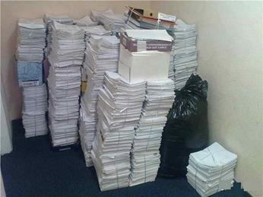
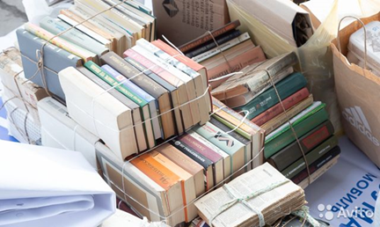
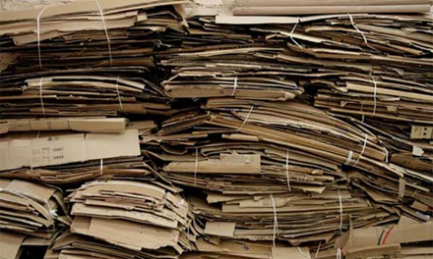
МАКУЛАТУРА И ЕЕ КЛАССИФИКАЦИЯ
ИЗ ЭНЦИКЛОПЕДИИ Я УЗНАЛ, ЧТО
МАКУЛАТУРА – ЭТО ОТСЛУЖИВШИЕ СВОЙ СРОК ИЗДЕЛИЯ ИЗ БУМАГИ И КАРТОНА, БУМАЖНЫЕ ОТХОДЫ ПОЛИГРАФИЧЕСКИХ ПРЕДПРИЯТИЙ, ИСПОЛЬЗУЕМЫЕ В КАЧЕСТВЕ ВТОРИЧНОГО СЫРЬЯ НА БУМАЖНЫХ ФАБРИКАХ.
ПОНЯТИЕ МАКУЛАТУРЫ ВОЗНИКЛО В 1799 ГОДУ. ФРАНЦУЗСКИЙ ИЗОБРЕТАТЕЛЬ ЛУИ РОБЕР СОЗДАТЕЛЬ МАШИНЫ, ПРОИЗВОДЯЩЕЙ БУМАГУ МЕХАНИЧЕСКИМ СПОСОБОМ, ПРЕДУСМОТРЕЛ В СВОЕЙ МАШИНЕ ВОЗМОЖНОСТЬ ИЗМЕЛЬЧЕНИЯ БУМАГИ, КОТОРАЯ УЖЕ БЫЛА В УПОТРЕБЛЕНИИ И ПРЕВРАЩЕНИИ ЕЕ В БУМАЖНУЮ МАССУ.
МАКУЛАТУРА ПОДРАЗДЕЛЯЕТСЯ НА ГРУППЫ В ЗАВИСИМОСТИ ОТ СОСТАВА, ЦВЕТА, СТЕПЕНИ ЗАГРЯЗНЕНИЯ И КАЧЕСТВА:
ГРУППА А
МАКУЛАТУРА ВЫСОКОГО КАЧЕСТВА.
К НЕЙ ОТНОСЯТСЯ ОТХОДЫ ПРОИЗВОДСТВА БЕЛОЙ БУМАГИ, БУМАГИ С ЧЕРНО-БЕЛОЙ ИЛИ ЦВЕТНОЙ ПОЛОСОЙ, УПАКОВОЧНОЙ, ЭЛЕКТРОИЗОЛЯЦИОННОЙ.
ГРУППА Б
МАКУЛАТУРА СРЕДНЕГО КАЧЕСТВА.
ЭТА ГРУППА ВКЛЮЧАЕТ В СЕБЯ РАЗЛИЧНЫЕ ВИДЫ ПОЛИГРАФИЧЕСКОЙ ПРОДУКЦИИ, ВЫПОЛНЕННОЙ НА БЕЛОЙ БУМАГЕ, А ТАК ЖЕ ОТХОДЫ ПРОИЗВОДСТВА КАРТОНА.
ГРУППА В
МАКУЛАТУРА НИЗКОГО КАЧЕСТВА.
В ЭТУ ГРУППУ ПОПАДАЕТ КАРТОН, ПЛОТНЫЕ ОБЛОЖКИ КНИГ И УЧЕБНИКОВ.
БЛАГОДАРЯ ВТОРИЧНОЙ ПЕРЕРАБОТКЕ БУМАГИ И КАРТОНА, МОЖНО ПОЛУЧИТЬ ПРОДУКЦИЮ, НЕ УСТУПАЮЩУЮ ПО КАЧЕСТВУ ТОЙ, ЧТО ИЗГОТАВЛИВАЕТСЯ НЕПОСРЕДСТВЕННО ИЗ ЦЕЛЛЮЛОЗЫ.

Slide 11
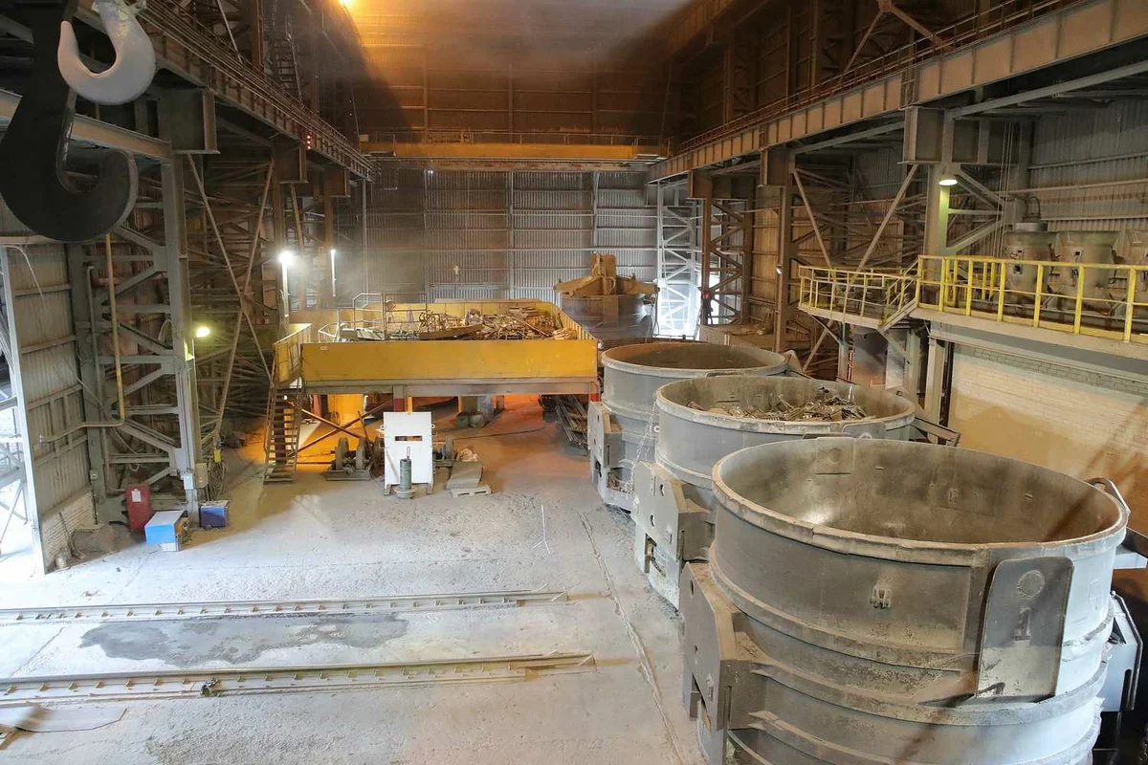
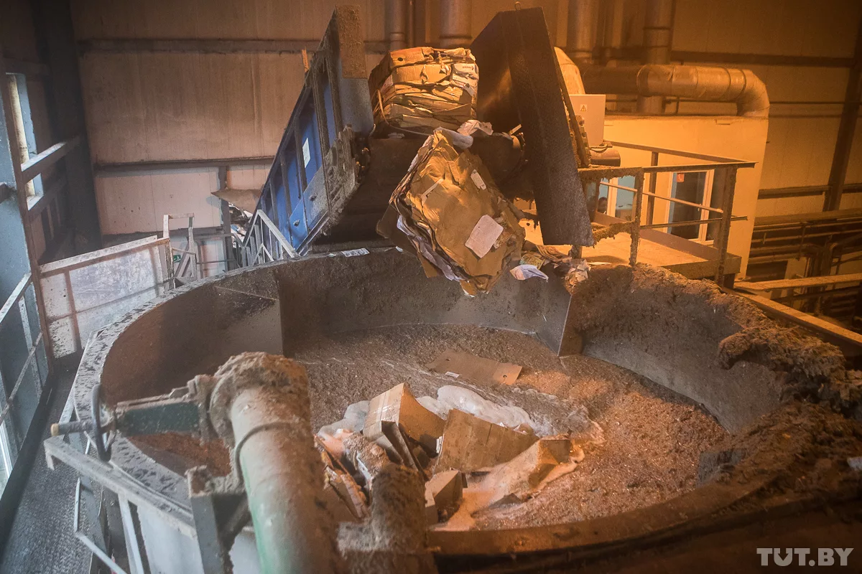
ПЕРЕРАБОТКА МАКУЛАТУРЫ
ВСЮ СДАННУЮ МАКУЛАТУРУ СНАЧАЛА СОРТИРУЮТ НА БУМАГУ И КАРТОН. НА ПЕРЕРАБАТЫВАЮЩЕМ ЗАВОДЕ МАКУЛАТУРА ПРОХОДИТ НЕСКОЛЬКО ЭТАПОВ ПЕРЕРАБОТКИ ПРЕЖДЕ, ЧЕМ СТАТЬ НОВОЙ БУМАГОЙ:
СНАЧАЛА ЕЕ РАСПУСКАЮТ – ПОПРОСТУ ЗАМАЧИВАЮТ В ВОДЕ. ДАЛЬШЕ ЕЕ ДРОБЯТ, ЧТОБЫ ГРЯЗЬ И МУСОР ОТДЕЛИЛИСЬ ОТ ЖИДКОЙ ВОЛОКНИСТОЙ МАССЫ. ПОТОМ ЖИДКУЮ МАССУ ПРОПУСКАЮТ ЧЕРЕЗ ДВА СИТА ДЛЯ ТОГО, ЧТОБЫ ДАЖЕ САМЫЕ МЕЛКИЕ ЧАСТИЧКИ МУСОРА УДАЛИТЬ ИЗ БУДУЩЕЙ БУМАГИ И ВЫСУШИВАЮТ ПРИ ПОМОЩИ ВАЛИКОВ. И ТОЛЬКО ПОСЛЕ ЭТОГО ОНА ОТПРАВЛЯЕТСЯ НА ЗАКЛЮЧИТЕЛЬНЫЙ ЭТАП ОБРАБОТКИ, В КОНЦЕ КОТОРОГО ИЗ СТАНКА ВЫХОДЯТ РУЛОНЫ ЧИСТОЙ, ГОТОВОЙ К ДАЛЬНЕЙШЕМУ ИСПОЛЬЗОВАНИЮ БУМАГИ.

Slide 12
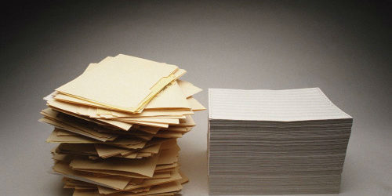
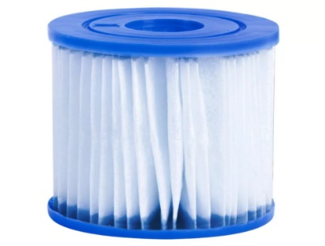
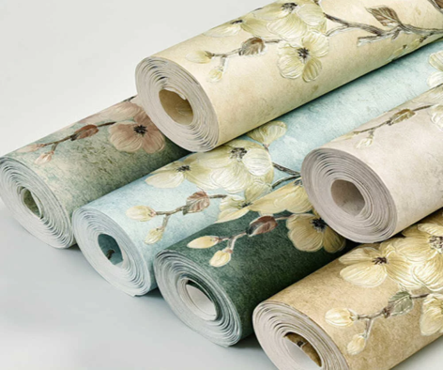
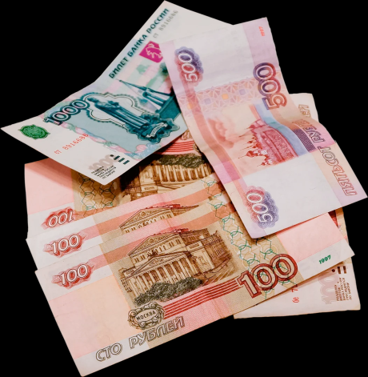
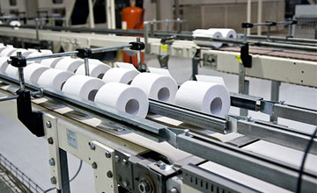
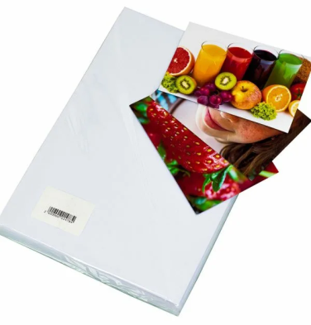
ИЗДЕЛИЯ ИЗ МАКУЛАТУРЫ
ОБЛАСТЬ ПРИМЕНЕНИЯ СЫРЬЯ, ПОЛУЧЕННОГО ИЗ МАКУЛАТУРЫ, СЕГОДНЯ ДОСТАТОЧНО ШИРОКА: РАЗЛИЧНОГО ВИДА УПАКОВОЧНАЯ И ОБЕРТОЧНАЯ БУМАГА, ЛОТКИ ДЛЯ ЯИЦ, УПАКОВКА ДЛЯ БЫТОВОЙ ТЕХНИКИ И ОДНОРАЗОВАЯ ПОСУДА.
ПЕРЕРАБОТАННАЯ МАКУЛАТУРА ТАК ЖЕ ПРИМЕНЯЕТСЯ ДЛЯ ИЗГОТОВЛЕНИЯ ПИСЧЕЙ, ТИПОГРАФСКОЙ И ТУАЛЕТНОЙ БУМАГИ. ИЗ НЕЕ ПРОИЗВОДЯТСЯ ОТДЕЛЬНЫЕ ВИДЫ СТРОИТЕЛЬНЫХ МАТЕРИАЛОВ. ВЫПУСКАЮТ ИЗ МАКУЛАТУРЫ И КРОВЕЛЬНЫЕ МАТЕРИАЛЫ, И КОНТЕЙНЕРЫ ДЛЯ ТРАНСПОРТИРОВКИ ОВОЩЕЙ, СРЕДСТВА ЛИЧНОЙ ГИГИЕНЫ, МЕБЕЛЬ И ДАЖЕ ОДНОРАЗОВУЮ ОДЕЖДУ.

Slide 13
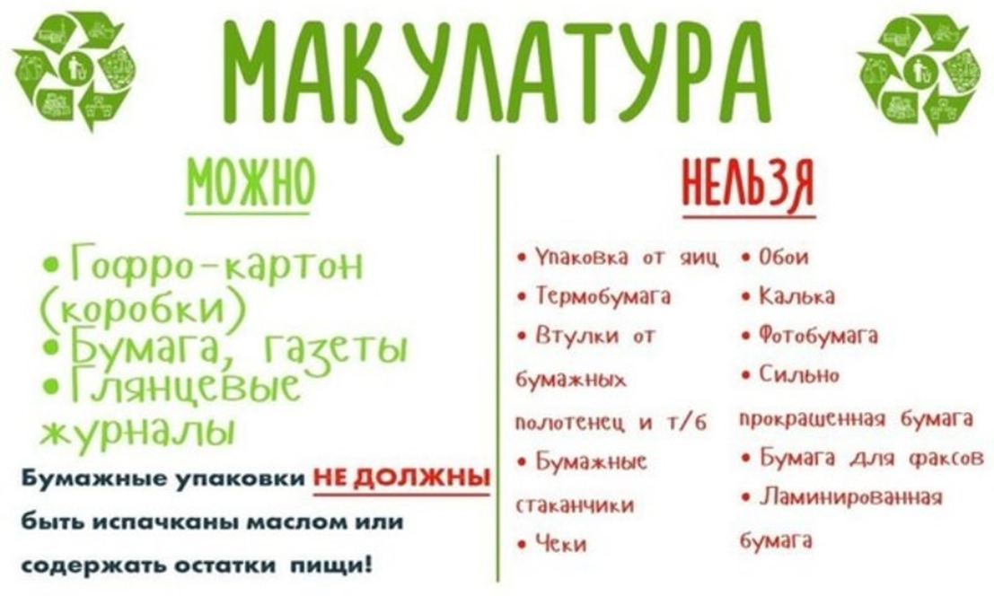
КАКОЙ МАТЕРИАЛ ПОДХОДИТ ДЛЯ СБОРА
СДАВАТЬ МОЖНО КНИГИ, ТЕТРАДИ, ПЕРИОДИЧЕСКУЮ ПРОДУКЦИЮ, РЕКЛАМНЫЕ БУКЛЕТЫ, РАЗЛИЧНЫЕ УПАКОВОЧНЫЕ МАТЕРИАЛЫ.
ДЛЯ СДАЧИ НЕ ПОДХОДЯТ: ГЛЯНЦЕВЫЙ И ЛАМИНИРОВАННЫЙ КАРТОН (ПЕРЕРАБОТКА ПЛАСТИКОВЫХ ОБОЛОЧЕК ВЫПОЛНЯЕТСЯ НА СЛОЖНОМ И ДОРОГОМ ОБОРУДОВАНИИ, НЕ ВСЕ ПРЕДПРИЯТИЯ ТАКИМ ОБЛАДАЮТ), ЦЕЛЛЮЛОЗНАЯ ОДНОРАЗОВАЯ ПОСУДА (СТАКАНЫ, ТАРЕЛКИ), ФОЛЬГИРОВАННАЯ БУМАГА, КАЛЬКА, ФОТОГРАФИИ.
МАКУЛАТУРУ НУЖНО ПРАВИЛЬНО ПОДГОТОВИТЬ.

Slide 14
КАК ПОДГОТОВИТЬ
МАКУЛАТУРУ К СДАЧЕ?
КОРОБКИ НЕОБХОДИМО РАЗОБРАТЬ И ПЛОТНО СЛОЖИТЬ;
ОТДЕЛИТЬ ТВЕРДЫЕ, ЛАМИНИРОВАННЫЕ ОБЛОЖКИ;
УДАЛИТЬ СТОРОННИЕ МАТЕРИАЛЫ: СКОТЧ, СКРЕПКИ, НАКЛЕЙКИ;
ИЗВЛЕЧЬ МЕТАЛЛИЧЕСКИЕ И ПЛАСТИКОВЫЕ СКОБЫ, СПИРАЛИ, СКОРОСШИВАТЕЛИ, ПРУЖИНЫ;
ИЗ КОНВЕРТОВ ВЫРЕЗАТЬ ПЛАСТИКОВЫЕ ОКОШКИ;
ВЫСУШИТЬ МАТЕРИАЛ;
СЫРЬЕ РАЗДЕЛИТЬ ПО ВИДАМ: ГОФРОКАРТОН, КАРТОН, ОФИСНАЯ БУМАГА, ГАЗЕТЫ, КНИГИ И ЖУРНАЛЫ СДАЮТСЯ ОТДЕЛЬНО;
ОТСОРТИРОВАННЫЕ СТОПКИ ПЕРЕВЯЗАТЬ БЕЧЕВКОЙ ИЛИ ПЛОТНО СЛОЖИТЬ В КОРОБКИ (ПОЛИЭТИЛЕНОВЫЕ ПАКЕТЫ НЕ ПОДХОДЯТ ДЛЯ УПАКОВКИ);
МЕЛКИЙ КАРТОН (УПАКОВКИ ОТ КРЕМОВ, ЗУБНОЙ ПАСТЫ, ТАБЛЕТОК, ШОКОЛАДА) НЕОБХОДИМО СМИНАТЬ И СКЛАДЫВАТЬ В КОРОБКИ;
КАТЕГОРИЧЕСКИ ЗАПРЕЩАЕТСЯ УВЯЗЫВАТЬ ПАЧКИ БУМАГИ СКОТЧЕМ!

Slide 15
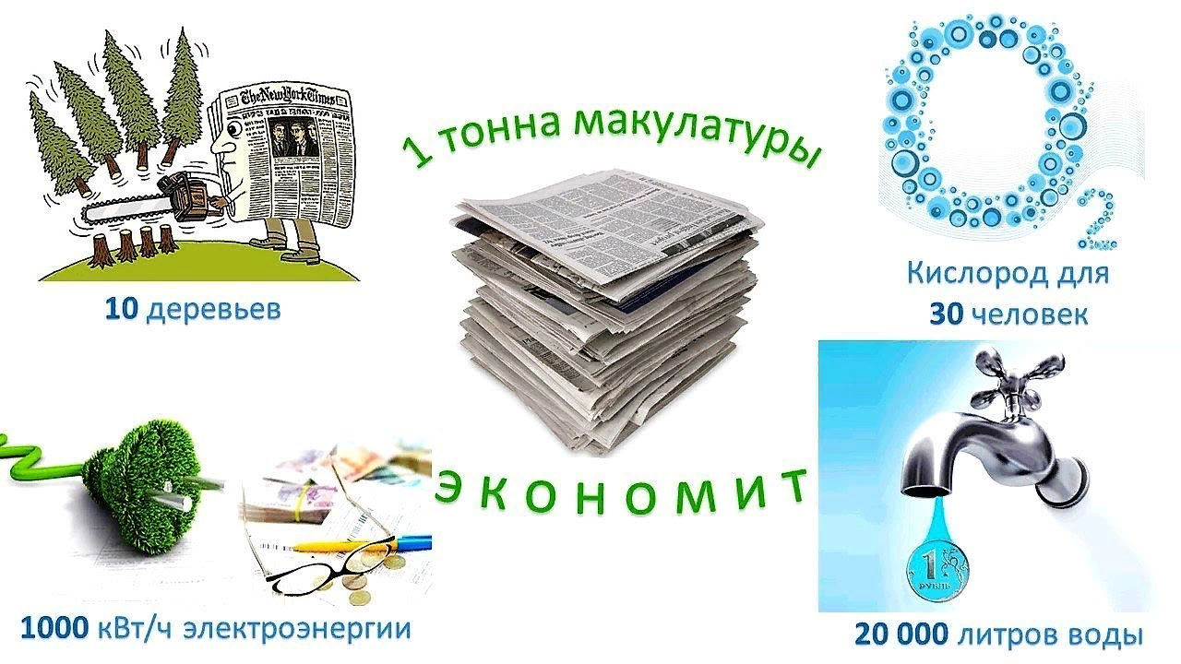
ДЛЯ ЧЕГО МЫ СДАЕМ БУМАГУ?
ДЕТИ ДОЛЖНЫ ЗНАТЬ, ЧТО ДЛЯ ТОГО, ЧТОБЫ ПРОИЗВОДИТЬ НОВУЮ БУМАГУ ДЛЯ ВЫПУСКА КНИГ, ТЕТРАДЕЙ, ЖУРНАЛОВ ТРЕБУЕТСЯ ВЫРУБАТЬ МНОГО ДЕРЕВЬЕВ. СДАВАЯ МАКУЛАТУРУ, ЛЮДИ СПАСАЮТ ЛЕСА!
ОТ ПРОИЗВОДСТВА БУМАГИ СТРАДАЮТ НЕ ТОЛЬКО ДЕРЕВЬЯ, ИЗ ВСЕХ ОТРАСЛЕЙ ПРОМЫШЛЕННОСТИ ЦЕЛЛЮЛОЗНО-БУМАЖНАЯ - КРУПНЕЙШИЙ ПОТРЕБИТЕЛЬ ВОДЫ И ПЯТЫЙ ПО ПОТРЕБЛЕНИЮ ЭЛЕКТРИЧЕСТВА. ОНО ТАК ЖЕ ЯВЛЯЕТСЯ ИСТОЧНИКОМ ТОКСИЧНЫХ СТОЧНЫХ ВОД.
ПРИ ИЗГОТОВЛЕНИИ БУМАГИ ИЗ МАКУЛАТУРЫ РАСХОД ЭНЕРГИИ НИЖЕ В ДВА РАЗА, А ВОДЫ – В СТО РАЗ.
НЕОБХОДИМО ПОМНИТЬ, ЧТО ДЛЯ ПРОИЗВОДСТВА 1 ТОННЫ БУМАГИ ТРЕБУЕТСЯ ВЫРУБИТЬ 12-24 ДЕРЕВА, ЧТО СДАВАЯ 10 ТОНН МАКУЛАТУРЫ, ТЫ СПАСАЕШЬ 100 ДЕРЕВЬЕВ, ЭКОНОМИШЬ СТРАНЕ 10 000 КВТ ЭЛЕКТРОЭНЕРГИИ, 200 000 ЛИТРОВ ВОДЫ!

Slide 16
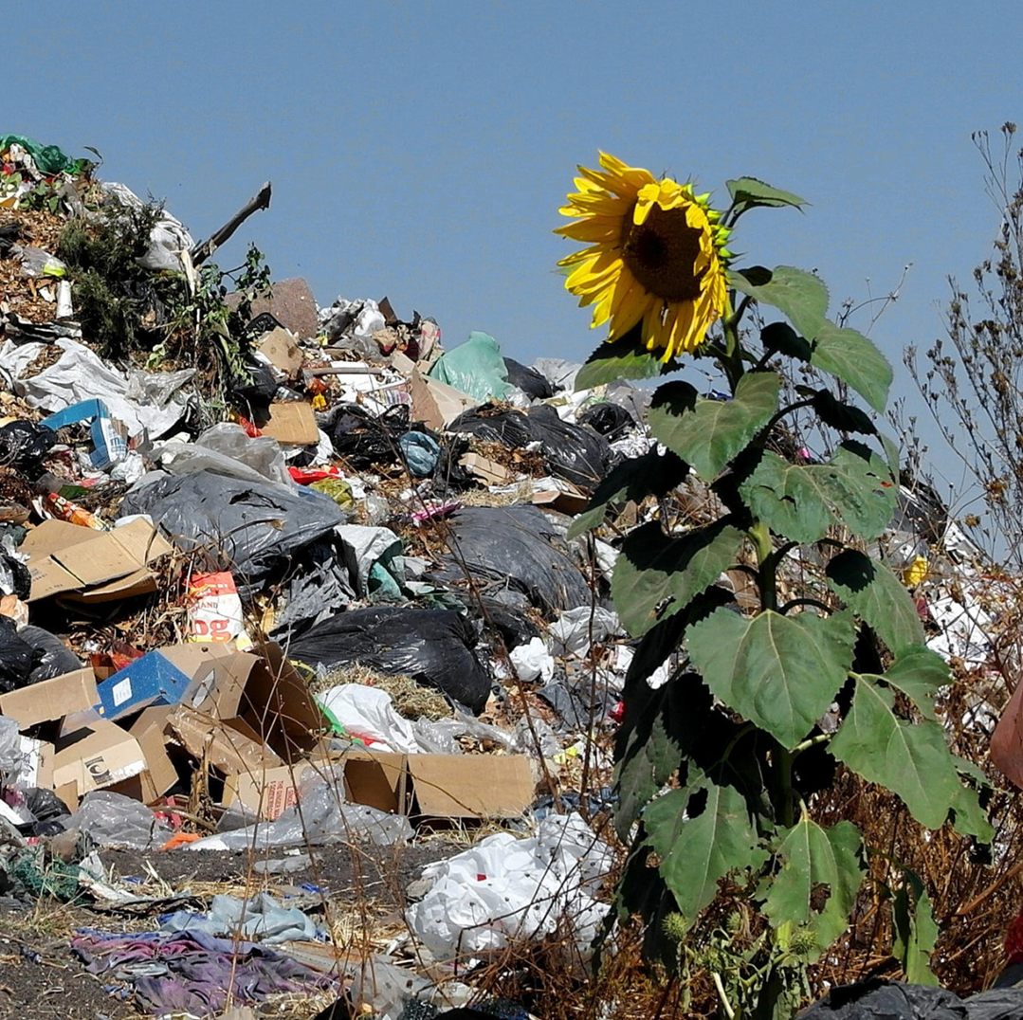
ЗАЩИТИТЬ ОКРУЖАЮЩУЮ СРЕДУ
ИЗВЕСТНЫЙ ФАКТ – ОБЩИЙ ОБЪЕМ ТВЕРДЫХ БЫТОВЫХ ОТХОДОВ НА ЗЕМЛЕ НА 40% СОСТОИТ ИЗ БУМАЖНОГО СЫРЬЯ. ИМ ЗАБИТЫ СВАЛКИ, ГДЕ ОНО ГНИЕТ И ЗАРАЖАЕТ ТОКСИЧНЫМИ ВЫБРОСАМИ ВОЗДУХ И ЗЕМЛЮ. СБОР И ТЕХНИЧЕСКАЯ ПЕРЕРАБОТКА ИСПОЛЬЗОВАННОГО БУМАЖНОГО СЫРЬЯ ПРЕДСТАВЛЯЕТ СОБОЙ ЭФФЕКТИВНЫЙ СПОСОБ УМЕНЬШИТЬ КОЛИЧЕСТВО МУСОРА И СОКРАТИТЬ ВЫРУБКУ ЖИВОГО ЛЕСА.
ЛЕС – ЭТО ЛЕГКИЕ НАШЕЙ ПЛАНЕТЫ, ОСНОВНОЙ ИСТОЧНИК КИСЛОРОДА!
ЛЕС – ЭТО УНИКАЛЬНЫЕ ПРИРОДНЫЕ ЛАНДШАФТЫ, ДАЮЩИЕ ЖИЗНЬ И ПРИЮТ ТЫСЯЧАМ ФОРМАМ ЖИЗНИ.
СЕГОДНЯ НА ЗЕМЛЕ АКТУАЛЬНА ЗАДАЧА ОХРАНЫ И СПАСЕНИЯ ЛЕСОВ. МНОГИЕ КРУПНЫЕ ГОРОДА В МИРЕ УЖЕ СТОЛКНУЛИСЬ С СИЛЬНЫМ ЗАГРЯЗНЕНИЕМ ВОЗДУХА ИЗ-ЗА ВРЕДНЫХ ВЫБРОСОВ В АТМОСФЕРУ ОТ ПРОМЫШЛЕННЫХ ПРОИЗВОДСТВ, ГДЕ НЕДОСТАТОЧНО ЛЕСНЫХ МАССИВОВ И ПРИРОДА НЕ СПРАВЛЯЕТСЯ С ОЧИСТКОЙ ВОЗДУХА. ЭТО НЕСЕТ БОЛЕЗНИ И СОКРАЩЕНИЕ ПРОДОЛЖИТЕЛЬНОСТИ ЖИЗНИ ЛЮДЕЙ.
ИСПИСАННЫМ ЛИСТАМ, ПРОЧИТАННЫМ ГАЗЕТАМ, ПОРВАННЫМ УПАКОВКАМ, СТАРЫМ КНИГАМ НУЖНО ДАТЬ ШАНС НА НОВУЮ ЖИЗНЬ. ЭТО ДАСТ НАМ ШАНС ДЫШАТЬ ЧИСТЫМ ВОЗДУХОМ!
ЭТО НЕ ПРОСТАЯ ЗАДАЧА, НО ЭТО В НАШИХ С ВАМИ СИЛАХ!

Slide 17

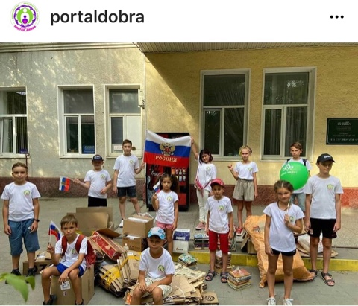
ТЕМАТИЧЕСКАЯ АКЦИЯ «БУМАГЕ – ВТОРУЮ ЖИЗНЬ!»
Я ЯВЛЯЮСЬ УЧАСТНИКОМ ВОЛОНТЕРСКОГО ОТРЯДА «ПОРТАЛ ДОБРА» НА БАЗЕ 2 И 6 «А» КЛАССОВ ШКОЛЫ №34. НАШ ВОЛОНТЕРСКИЙ ОТРЯД ПРОВОДИТ ПОСТОЯННЫЕ АКЦИИ ПО СБОРУ МАКУЛАТУРЫ ПОД ДЕВИЗОМ «БУМАГЕ – ВТОРУЮ ЖИЗНЬ». https://instagram.com/portaldobra?igshid=19nzfbkf5dm2f
НАШИ РЕБЯТА ПРОДЕЛЫВАЮТ БОЛЬШУЮ РАБОТУ – ДОГОВОРИЛИСЬ С ВЛАДЕЛЬЦАМИ БЛИЗЛЕЖАЩИХ МАГАЗИНОВ О ВОЗМОЖНОСТИ ЗАБИРАТЬ БУМАЖНУЮ УПАКОВКУ. ЗА КАЖДЫМ УЧАСТНИКОМ ОТРЯДА ЗАКРЕПЛЕНЫ КОНКРЕТНЫЕ ТОРГОВЫЕ ТОЧКИ И В ЕГО ОБЯЗАННОСТИ ВХОДИТ ВОВРЕМЯ, ДВА РАЗА В НЕДЕЛЮ, ЗАБИРАТЬ НАКОПИВШУЮСЯ МАКУЛАТУРУ СО СКЛАДА.
ТАК ЖЕ МЫ УСТАНОВИЛИ В МЛАДШИХ КЛАССАХ НАЧАЛЬНОЙ ШКОЛЫ ЯРКИЕ КАРТОННЫЕ КОРОБКИ С ИЗОБРАЖЕНИЕМ ДЕРЕВЬЕВ ДЛЯ СБОРА БУМАЖНЫХ ОТХОДОВ.
НАШ ОТРЯД СОБИРАЕТ, В СРЕДНЕМ, 1 ТОННУ МАКУЛАТУРЫ В МЕСЯЦ. ЕСЛИ УЧЕСТЬ, ЧТО 100 КГ МАКУЛАТУРЫ ЗАМЕНЯЮТ ОДНО ДЕРЕВО, ТОГДА МОЖНО С УВЕРЕННОСТЬЮ СКАЗАТЬ, ЧТО НАШ ОТРЯД СПАСАЕТ ОТ ВЫРУБКИ 10 ДЕРЕВЬЕВ КАЖДЫЙ МЕСЯЦ!
А ЕЩЕ НА ВЫРУЧЕННЫЕ ОТ СБОРА МАКУЛАТУРЫ СРЕДСТВА, ВЕСНОЙ И ОСЕНЬЮ, НАШ ОТРЯД ПОКУПАЕТ САЖЕНЦЫ ДЕРЕВЬЕВ И ВЫСАЖИВАЕТ В ШКОЛЬНОМ ДВОРЕ.
НАШ ОТРЯД ТАК ЖЕ ВЕДЕТ АГИТАЦИОННУЮ РАБОТУ СРЕДИ МЛАДШИХ КЛАССОВ. РЕБЯТА РАССКАЗЫВАЮТ СВЕРСТНИКАМ О ОГРОМНОЙ ПОЛЬЗЕ ДЛЯ ПРИРОДЫ ОТ СБОРА МАКУЛАТУРЫ, ДАЮТ ПРАКТИЧЕСКИЕ СОВЕТЫ ПО СБОРУ И ПОДГОТОВКЕ МАКУЛАТУРЫ К СДАЧЕ, А СВОИ СЛОВА ПОДТВЕРЖДАЮТ ЛИЧНЫМИ ПРИМЕРАМИ. А ЕЩЕ ЧТОБЫ ПРИВЛЕЧЬ НОВЫХ СТОРОННИКОВ К СБОРУ МАКУЛАТУРЫ, НАШИ СТАРШИЕ ВОЛОНТЕРЫ ИЗ ШЕСТОГО КЛАССА СНИМАЮТ ВИДЕО РОЛИКИ О НАШИХ АКЦИЯХ И ВЫКЛАДЫВАЮТ ИХ НА САЙТ ШКОЛЫ И В YOUTUBE.

Slide 18
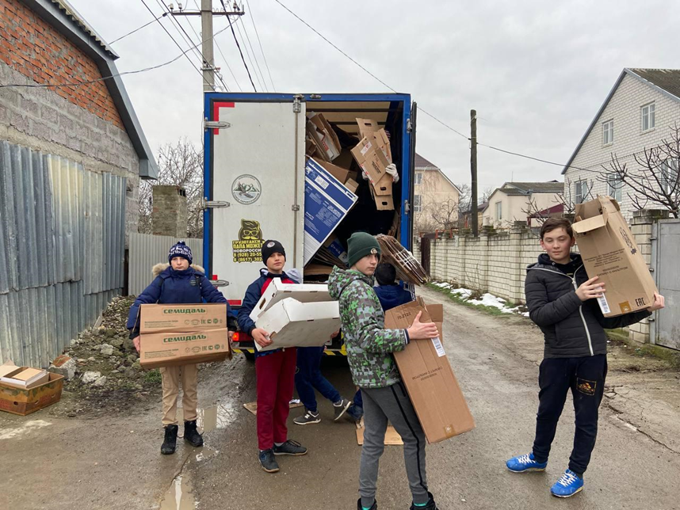
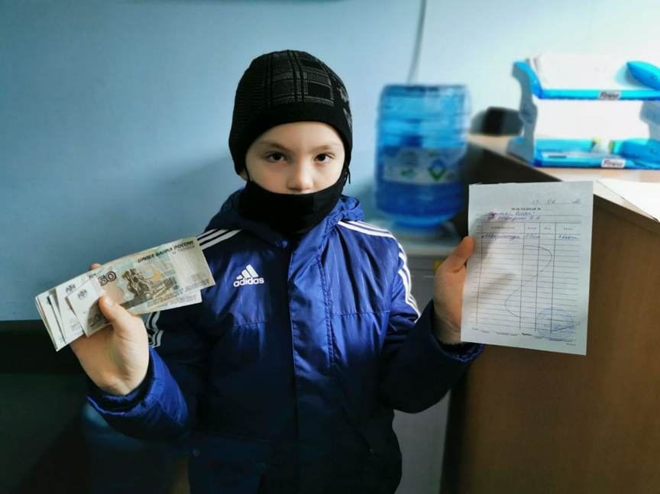
ФИНАНСОВАЯ ВЫГОДА ОТ РЕГУЛЯРНОГО СБОРА МАКУЛАТУРЫ
Я УЖЕ РАССКАЗАЛ О ТОМ, ЧТО НАШ ВОЛОНТЕРСКИЙ ОТРЯД ЗАНИМАЕТСЯ СБОРОМ МАКУЛАТУРЫ НА ПОСТОЯННОЙ ОСНОВЕ. НО ТЕПЕРЬ ПРИШЛО ВРЕМЯ СКАЗАТЬ О ФИНАНСОВОЙ СТОРОНЕ ЭТОГО МЕРОПРИЯТИЯ. СРЕДСТВА, ПОЛУЧЕННЫЕ ОТ СБОРА МАКУЛАТУРЫ, СОСТАВЛЯЮТ БОЛЬШУЮ ЧАСТЬ БЮДЖЕТА НАШЕГО ВОЛОНТЕРСКОГО ОТРЯДА. МЫ СОБИРАЕМ В СРЕДНЕМ ОДНУ ТОННУ МАКУЛАТУРЫ В МЕСЯЦ. ЭТО ПРИМЕРНО ЧЕТЫРЕ ТЫСЯЧИ РУБЛЕЙ ЗА ВЫЧЕТОМ РАСХОДОВ НА ТРАНСПОРТИРОВКУ.
ПОЛУЧЕННЫЕ СРЕДСТВА РАСХОДУЮТСЯ НА ПОКУПКУ САЖЕНЦЕВ ДЕРЕВЬЕВ, КОРМА ДЛЯ ПРИЮТА БЕЗДОМНЫХ ЖИВОТНЫХ, ПРОВЕДЕНИЯ МЕРОПРИЯТИЙ СОВМЕСТНО С РЕБЯТАМИ С ОГРАНИЧЕННЫМИ ВОЗМОЖНОСТЯМИ ЗДОРОВЬЯ ИЗ КОРРЕКЦИОННОЙ ШКОЛЫ. ЭТО НЕМАЛЫЕ СРЕДСТВА! ОНИ ЗАРАБАТЫВАЮТСЯ КАЖДЫЙ МЕСЯЦ ЧЕСТНЫМ ТРУДОМ И ТРАТЯТСЯ НА ДОБРЫЕ ДЕЛА!

Slide 19

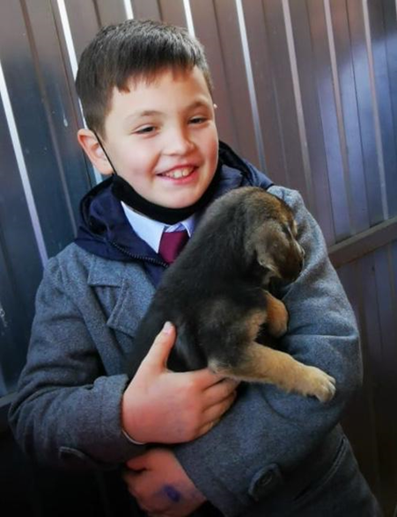
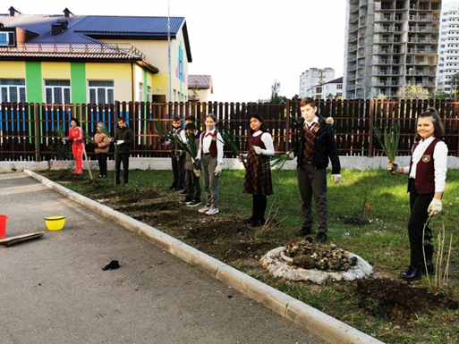
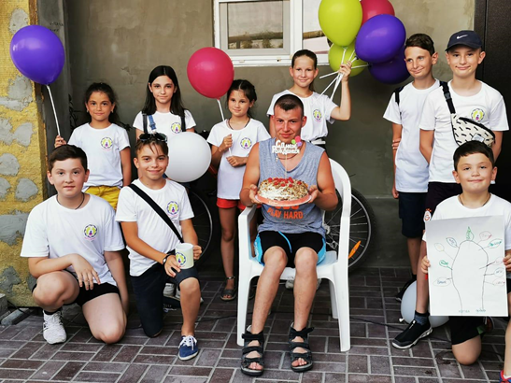
ПОЛУЧЕННЫЕ СРЕДСТВА РАСХОДУЮТСЯ
ДЛЯ ПРОВЕДЕНИЯ МЕРОПРИЯТИЙ СОВМЕСТНО С РЕБЯТАМИ С ОГРАНИЧЕННЫМИ ВОЗМОЖНОСТЯМИ ЗДОРОВЬЯ ИЗ КОРРЕКЦИОННОЙ ШКОЛЫ.
ПОЛУЧЕННЫЕ СРЕДСТВА РАСХОДУЮТСЯ
ДЛЯ ПРОВЕДЕНИЯ МЕРОПРИЯТИЙ ПО ОЗЕЛЕНЕНИЮ ШКОЛЬНОГО ДВОРА, ДЕТСКИХ ПЛОЩАДОК, ЗОН ОТДЫХА.
ПОЛУЧЕННЫЕ СРЕДСТВА РАСХОДУЮТСЯ НА ПОКУПКУ КОРМОВ ДЛЯ ПРИЮТА БЕЗДОМНЫХ ЖИВОТНЫХ.

Slide 20

ЗАКЛЮЧЕНИЕ :
ПОДВОДЯ ИТОГИ МОЕГО ИССЛЕДОВАНИЯ, МОЖНО С УВЕРЕННОСТЬЮ СКАЗАТЬ, ЧТО ПЕРЕРАБОТКА ОДНОЙ ТОННЫ МАКУЛАТУРЫ СПАСАЕТ 10 ДЕРЕВЬЕВ, ЭКОНОМИТ 20 000 ЛИТРОВ ВОДЫ И 1000 КВТ ЭЛЕКТРОЭНЕРГИИ. ТАКИМ ОБРАЗОМ, МОЯ ГИПОТЕЗА ПОЛНОСТЬЮ ПОДТВЕРДИЛИСЬ.
СБОР МАКУЛАТУРЫ ДЕЙСТВИТЕЛЬНО ЯВЛЯЕТСЯ ЭФФЕКТИВНЫМ СПОСОБОМ УЛУЧШЕНИЯ ЭКОЛОГИИ И ОГРОМНЫМ ВКЛАДОМ В СПАСЕНИЕ ЛЕСНОГО БОГАТСТВА НАШЕЙ ПЛАНЕТЫ.
Я СЧИТАЮ, ЧТО ЭТОЙ ПРОБЛЕМЕ СО СТОРОНЫ НАШЕГО ПРАВИТЕЛЬСТВА ДОЛЖНО БЫТЬ УДЕЛЕНО НАМНОГО БОЛЬШЕ ВНИМАНИЯ. НЕОБХОДИМО ПРОВОДИТЬ РАЗЪЯСНЕНИЯ В ШКОЛАХ О ВАЖНОСТИ СБОРА МАКУЛАТУРЫ, УВЕЛИЧИТЬ КОЛИЧЕСТВО ПУНКТОВ ПРИЕМА И, КОНЕЧНО ЖЕ, НЕОБХОДИМО ПРОВОДИТЬ МАСШТАБНЫЕ АКЦИИ ПО СБОРУ МАКУЛАТУРЫ, ШИРОКО ОСВЕЩАЯ ИХ В СРЕДСТВАХ МАССОВОЙ ИНФОРМАЦИИ.
СТОИТ ЗАДУМАТЬСЯ О ТОМ, ЧТО:
1. 100 КИЛОГРАММ МАКУЛАТУРЫ – ЭТО ОДНО СПАСЕННОЕ ДЕРЕВО;
2. ОКОЛО ЧЕТВЕРТИ ВСЕГО МУСОРА НА ПЛАНЕТЕ ЯВЛЯЕТСЯ БУМАЖНЫМИ ОТХОДАМИ И БУМАЖНОЙ ПРОДУКЦИЕЙ. СРЕДНЕСТАТИСТИЧЕСКИЙ РОССИЯНИН НУЖДАЕТСЯ В 25 КИЛОГРАММАХ БУМАГИ В ГОД, СООТВЕТСТВЕННО ОДНА СЕМЬЯ ПРИ ЖЕЛАНИИ МОЖЕТ СБЕРЕЧЬ 1 ДЕРЕВО В ГОД;4. ПЛОЩАДЬ ЛЕСНЫХ МАССИВОВ НА НАШЕЙ ПЛАНЕТЕ ПОСТОЯННО СОКРАЩАЕТСЯ. СЛЕДОВАТЕЛЬНО, ДЕФИЦИТ ДЕРЕВЬЕВ СТАНЕТ ГЛОБАЛЬНОЙ ПРОБЛЕМОЙ ДЛЯ ВСЕГО ЧЕЛОВЕЧЕСТВА В БЛИЖАЙШЕЕ ВРЕМЯ.
ДАЖЕ МАЛЕНЬКИЙ ВКЛАД ОЧЕНЬ ЦЕНЕН ДЛЯ БОЛЬШОГО И ВАЖНОГО ДЕЛА, И ЭТО МЫ ДОКАЗЫВАЕМ СВОИМИ РЕАЛЬНЫМИ ДЕЛАМИ.
СДАЙ МАКУЛАТУРУ -
- СПАСИ ЖИЗНЬ
ДЕРЕВУ!

Slide 21

СПАСИБО ЗА ВНИМАНИЕ!

